Slide 1


Seizoen 2018-2019
De aftrap.

Slide 2
Even voorstellen:
Het Jeugdbestuur

Slide 3
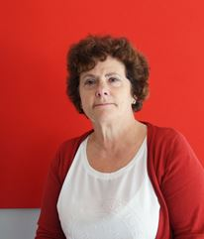
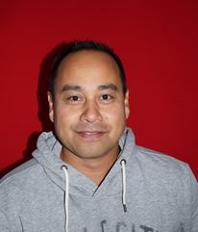
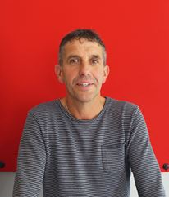
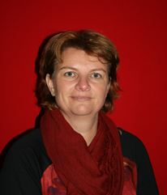
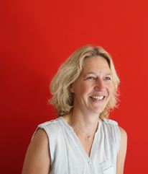
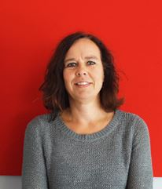
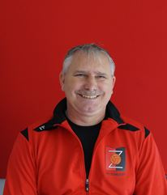
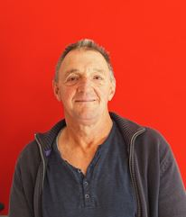
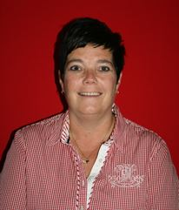

Slide 4
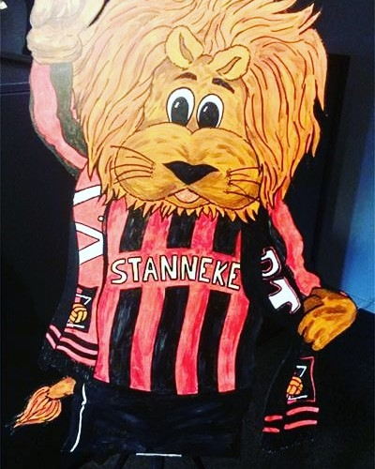
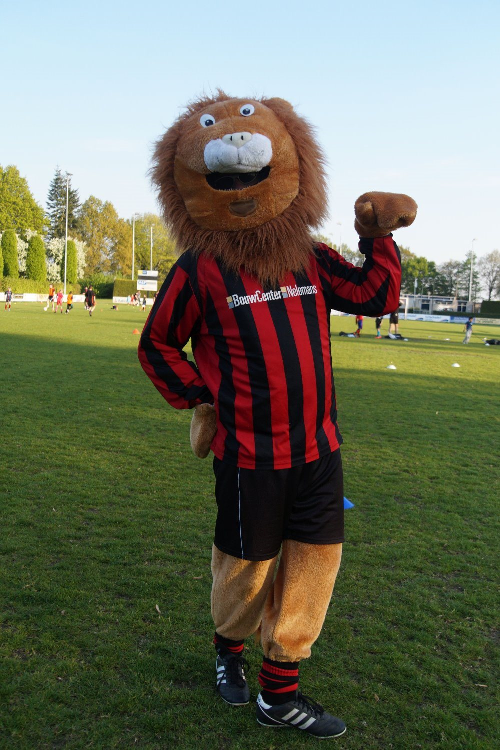
Mascotte Stanneke de Leeuw

Slide 5
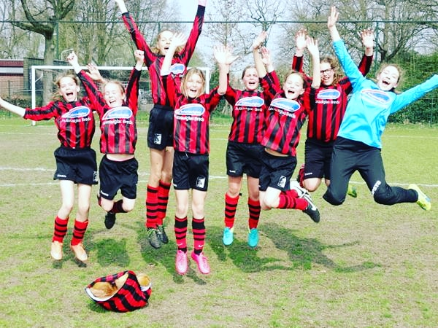
Ook meisjes voelen zich hier thuis!

Slide 6
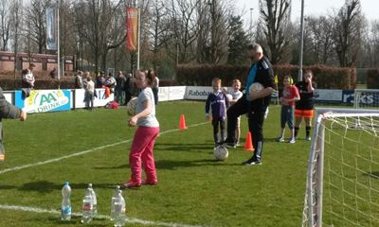
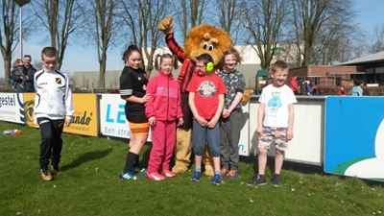
En de jongens en meisjes bij Voetbal op Maat!

Slide 7
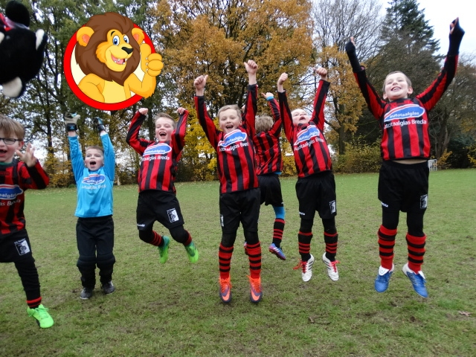
Eigenlijk iedereen!

Slide 8

Fairplay
Samenspel
Plezier
Leren
Winnen

Slide 9
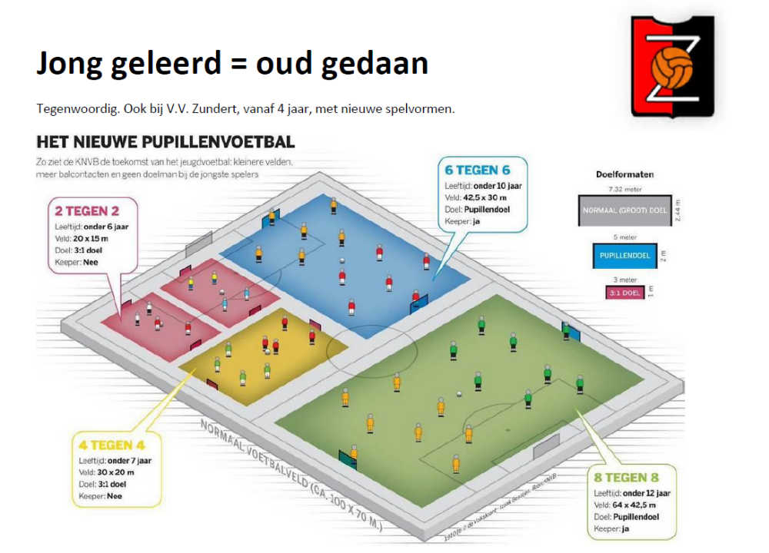
Nieuw wedstrijdvormen

Slide 10

Waar staan we voor bij v.v. Zundert (1)
1. Iedereen is welkom bij V.V. Zundert ongeacht afkomst, geloofsovertuiging, geaardheid en sekse;
2. We tonen respect voor scheidsrechters, tegenstanders, elkaar en elkaars persoonlijke bezittingen; We geven altijd een hand aan scheidsrechter en tegenstander na de wedstrijd ondanks het resultaat en verloop van de wedstrijd;
3. Goederen als tassen, wedstrijdtenues, trainingspakken, ballen etc. die in bruikleen zijn van de vereniging worden met zorg volgens de voorschriften gebruikt;
4. Op het sportpark gebruiken we de fietsenstalling of het parkeerterrein. Verder gebruiken we de looppaden om ons te verplaatsen; De tassen plaatsen we in de daarvoor bestemde tassenrekken;
5. Rond het veld gebruiken we alleen plastic bekers of kartonnen bekers, glaswerk is uitsluitend voor de kantine en het terras;

Slide 11

Waar staan we voor bij v.v. Zundert (2)
6. Deelname aan wedstrijden en training kan uitsluitend na het op tijd voldaan te hebben van de contributiegelden;
7. Kostenloos afmelden voor het volgende seizoen dient schriftelijk te gebeuren voor 16 juni voorafgaande aan het seizoen; Bij afmelding tussen 16 juni en 1 augustus zal €20,00 euro administratiekosten in rekening gebracht worden. Later afmelding betekent wel volledige betaling contributie.
8. Afval gooien we in de daarvoor bestemde afvalbakken;
9. Na de wedstrijd en training douchen we uit hygiënisch oogpunt, vanaf JO13 is dit verplicht, met het gebruik van badslippers;
10. Voetbalschoenen mogen buiten bij de borstels schoongemaakt worden;

Slide 12
Waar staan we voor bij v.v. Zundert (3)
11. Wij coachen elkaar zoveel mogelijk positief, maar accepteren ook opmerkingen over verbeterkansen;
12. We volgens de verenigingsafspraken en attenderen ook andere hierop indien zaken afwijken;
13. Het kleedlokaal laten we netjes achter, zowel bij uit- als bij thuiswedstrijden;
14. Afspraken over op tijd komen en/of afmelden worden voor het seizoen per team gemaakt, evenals de consequenties bij niet nakomen hiervan;
15. We zetten samen sportieve prestaties neer met een goede sfeer, waar de afsprakenlijst niet voorziet, gebruiken we gezond verstand.

Slide 13

Veel leuke activiteiten

Slide 14
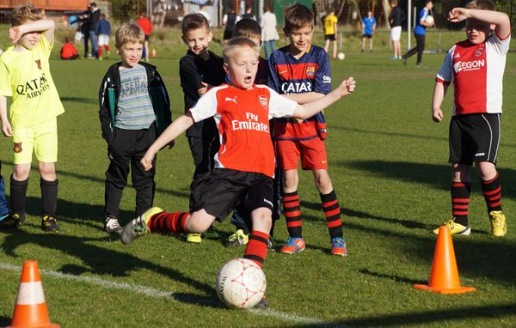
Peter van Erk Penaltybokaal

Slide 15
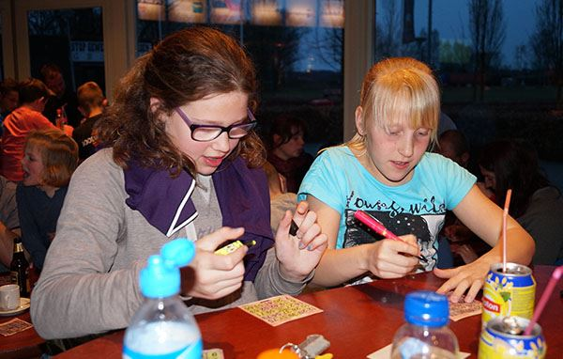
Jeugdbingo

Slide 16

Jeugdtweedaagse

Slide 17

E&F kamp

Slide 18
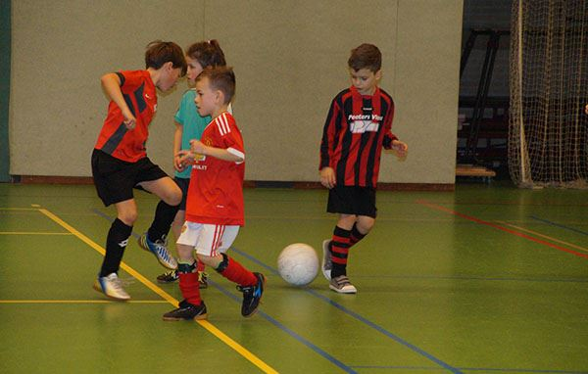
Zaalvoetballen in de winter

Slide 19
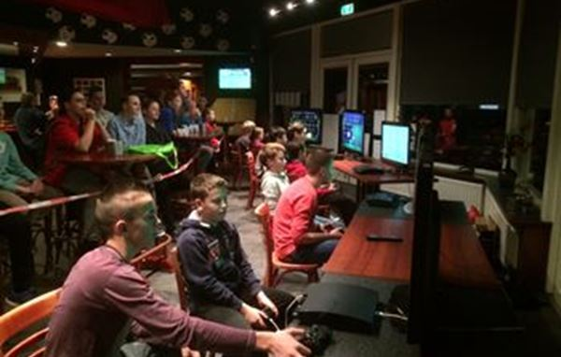
FIFA toernooi

Slide 20
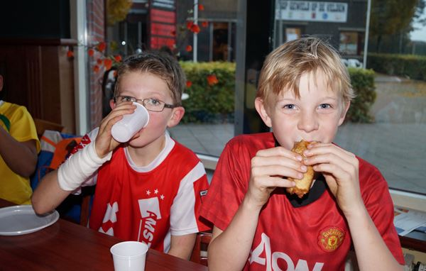
Pannenkoekentoernooi

Slide 21
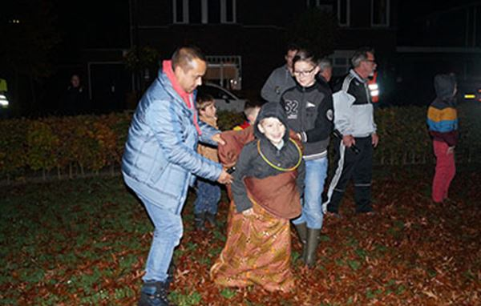
Avon(d)turentocht

Slide 22
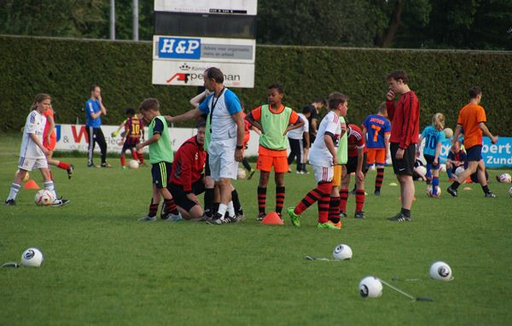
Jeugdclinic

Slide 23


Samen een vereniging
Spelers, ouders en vrijwilligers!

Slide 24
Samen een vereniging
Spelers, ouders en vrijwilligers!
Van die laatste categorie, kunnen we er nog steeds veel gebruiken!
Wellicht kun jij ook iets voor de vereniging betekenen?
Vraag gerust een van de leden van het jeugdbestuur om informatie!

Slide 25
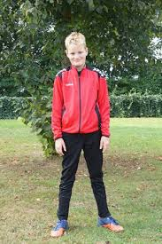
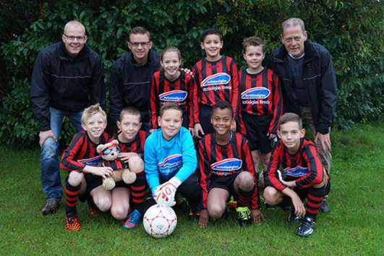
Shirts en broeken van de vereniging!
Trainingspakken te bestellen in clubstijl!

Slide 26
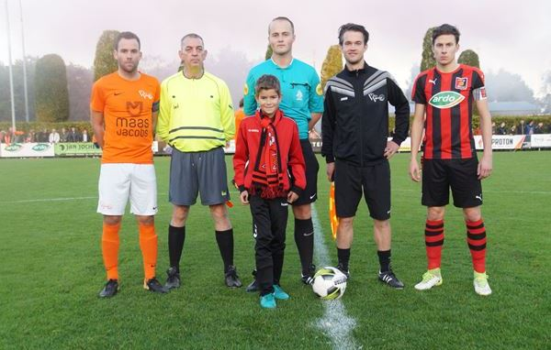
Speler van de week!
Iedere week een jeugdspeler in het zonnetje!

Slide 27




Informatie via: www.vvzundert.nl
Facebook: @@VVZundert
Instagram: @v.v.zundert
Twitter: Roodzwarteharten @vvzunderfans

Slide 28
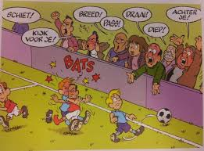


Gedrag langs de lijn!
1. Positief aanmoedingen;
2. De scheidsrechter respecteren;
3. Coachen overlaten aan de coach;
4. Elkaar hier op aanspreken;
5. Het veld is voor de spelers, coach en scheidsrechters;
6. Supporters blijven achter de afrastering.

Slide 29


Voetbal.nl
De app met alle informatie over programma, uitslagen en standen.

Slide 30
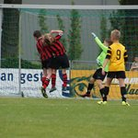

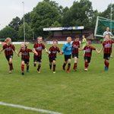
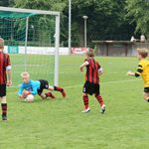
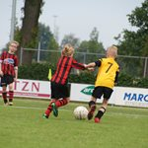
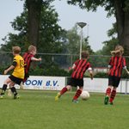
Maar vooral veel voetbal plezier!

Slide 31
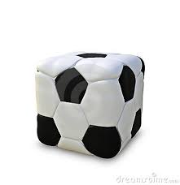
De bal is rond! Je weet dus nooit hoe zaken lopen!
Problemen, ideëen of vragen?
De bal is rond, dus je weet nooit hoe zaken gaan lopen!
Vragen, problemen, ideëen?
Stap er in volgorde mee naar:
1. De leider van het team;
2. De coördinator van de leeftijdcategorie;
3. De voorzitter van de Technische Commissie Jeugd

Slide 32
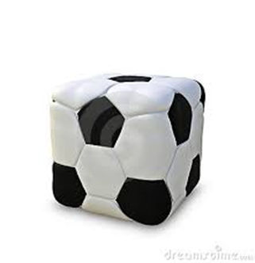
De bal is rond en deze presentatie ook!

